Slide 1
MYSQL- IOS
Aplikacja iOS do zarządzania bazą danych
Zespołowe Przedsięwzięcie Inżynierskie 2017
Łukasz Łaszta, Krzysztof Grys, Piotr Mackiewicz
Opiekun dr hab. Zygmunt Mazur, prof. PWr.

Slide 2
Wstęp
Plan Prezentacji:
- Wizja Projektu
- Cel
- Proces Tworzenia
- Demonstracja
- Podsumowanie
<number>/25

Slide 3
Wizja
- Aplikacja do zarządzania bazą danych
- Przeznaczona na system mobilny iOS
<number>/25

Slide 4
Cel
mobilny dostęp do bazy danych
umożliwienie dowolnej edycji danych
umożliwienie podglądu danych
<number>/25

Slide 5
Grupa Docelowa
Dla kogo przeznaczona jest nasza aplikacja?
- administratorzy (np. Sklepów, Portali, systemów internetowych)
- programiści
Jakie korzyści przynosi?
<number>/25

Slide 6
Funkcjonalności
Połączenie z wybraną bazą w łatwy sposób
Wyświetlanie zawartości bazy
Edycja danych
Wprowadzanie nowych kolumn w tabeli
Wykonywanie skryptów SQL
Przechowywanie danych połączenia
Obsługa Touch ID
<number>/25

Slide 7
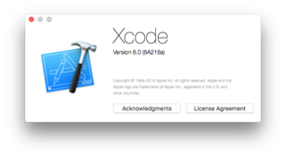
Środowisko Pracy
Mac OS X Sierra
Xcode 8
Swift 3
iOS Simulator 10.2
MySQL Server 5.5
<number>/25

Slide 8




Połączenie z bazą danych
REST API
DIRECT
<number>/25

Slide 9
Wady REST API
Konieczność utrzymania infrastruktury
Mniejsze bezpieczeństwo danych
Zniechęcenie potencjalnych użytkowników,
brakiem poufności
Rozbudowana architektura części serwerowej
Brak połączenia do serwera w sieci lokalnej
<number>/25

Slide 10
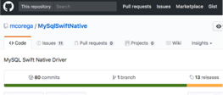
Połączenie bezpośrednie - iOS
Nietypowa architektura aplikacji mobilnej,
powoduje brak wsparcia
Biblioteka MySQLNativeSwiftDriver
Konieczność importu najnowszej
wersji z GitHub
<number>/25

Slide 11
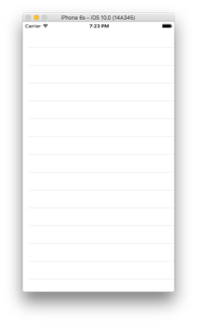
Realizacja – Sprint 1-2
Przygotowanie środowisk pracy
Przygotowanie szkieletu aplikacji
Integracja biblioteki MySQL
<number>/25

Slide 12
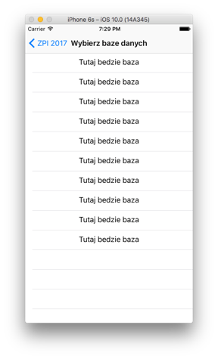
Realizacja – Sprint 3-4
Przygotowanie makiet
Przygotowanie ekranu logowania
Rozwinięcie szkieletu aplikacji
Interfejs widoku baz danych
<number>/25

Slide 13
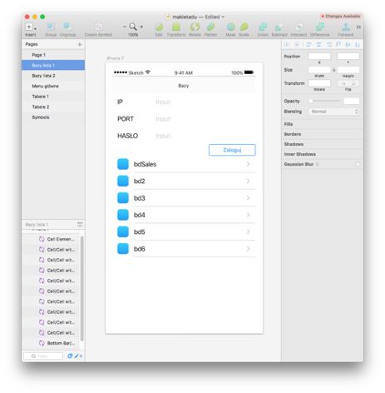
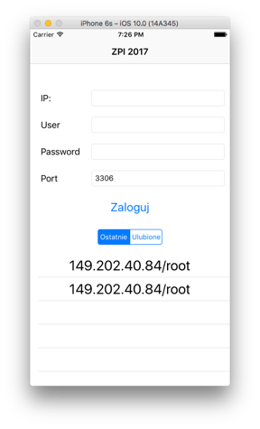
Realizacja – Sprint 3-4 - Makieta
<number>/25

Slide 14
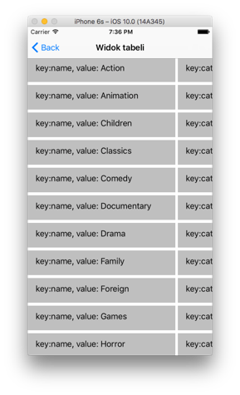
Realizacja – Sprint 5-6
Rozbudowa funkcjonalności
Podgląd danych
Widok tabeli
Funkcja wyboru baz
Rozbudowa interfejsu
<number>/25

Slide 15
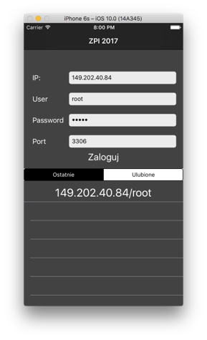
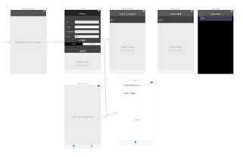
Realizacja – Sprint 7-8
Modyfikacja interfejsu
Zmiana kolorystyki na ciemną
Dodanie ikon
Dodanie Tab Bar
Wprowadzenie Komend SQL
<number>/25

Slide 16
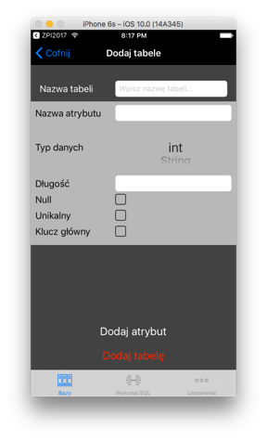
Realizacja – Sprint 9-10
Ekran ustawień
Tworzenie nowych tabel
Usprawnienia komend SQL
Poprawa interfejsu podglądu
tabel
Ulepszenia interfejsu
Poprawa błędów
<number>/25

Slide 17
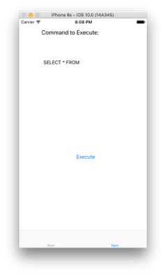
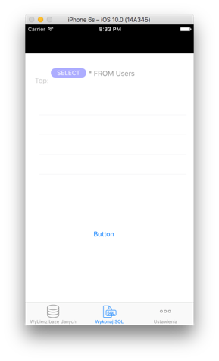
Realizacja – Sprint 9-10 – Ekran SQL
<number>/25

Slide 18
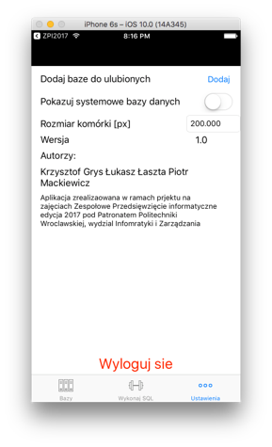
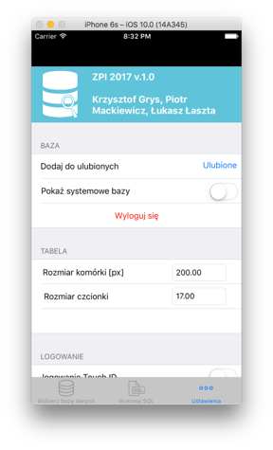
Realizacja – Sprint 9-10 – Ustawienia
<number>/25

Slide 19
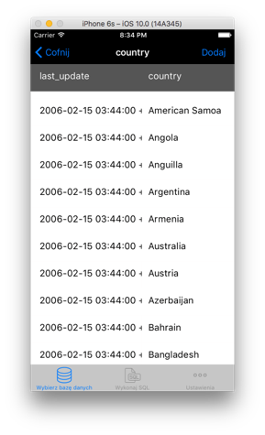
Realizacja – Końcowy Efekt
<number>/25

Slide 20
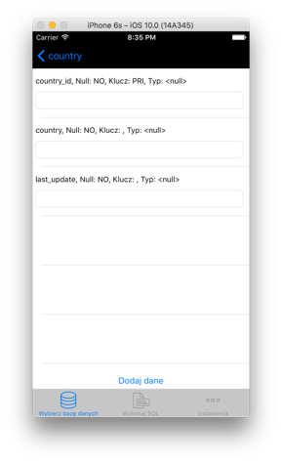
Demonstracja
<number>/25

Slide 21
Demonstracja
Ekran Logowania
- walidacja pól
- obsługa Touch ID
- ostatnie połączenia
- ulubione połączenia
<number>/25

Slide 22
Demonstracja
Podgląd baz danych:
- wyświetlanie baz
  - wyświetlanie tabel
  - dodawanie nowych kolumn
  - tworzenie nowej tabeli
  - tworzenie nowej bazy
<number>/25

Slide 23
Demonstracja
Ekran Komend SQL:
- podpowiedzi formuł
- wykonywanie komendy
- wyświetlanie wyniku
<number>/25

Slide 24
Demonstracja
Ekran Ustawień:
- dodawanie ulubionych
- wyświetlanie systemowych tabel
<number>/25

Slide 25
Podsumowanie
Plany na dalszy rozwój
- poprawa interfejsu
- nowe funkcjonalności np. Export danych
- dedykowany interfejs dla tabletów
<number>/25

